Slide 1
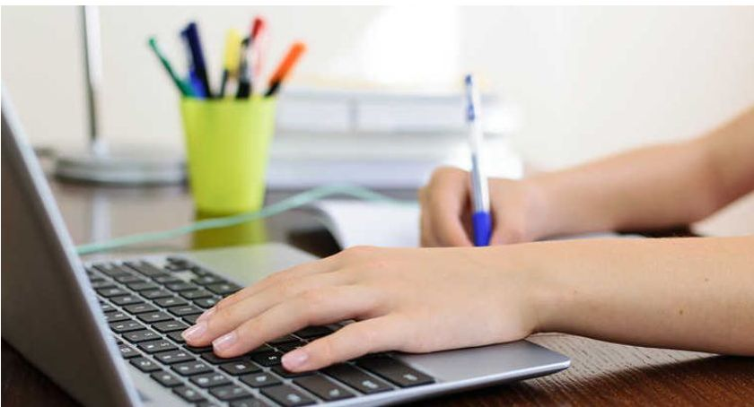
Dlaczego warto zachęcać uczniów do włączenia kamerki podczas lekcji ?

Slide 2
1. Łatwiej jest wszystkim uczestnikom lekcji nawiązać i utrzymać relacje, które również w procesie uczenia na odległość są bardzo ważne.

Slide 3
2. Uczniowie widzą się wzajemnie i mogą wykonywać wspólnie zadania oraz proponowane przez nauczyciela aktywności.

Slide 4
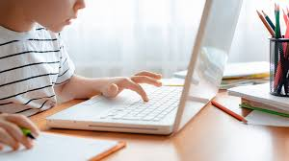
3. Nauczyciel może dostosować formę przekazywanych treści do potrzeb uczniów, zwłaszcza gdy zauważa, że uczniowie są zdezorientowani, wymagają pomocy przy wykonywaniu zadań lub są znudzeni.

Slide 5
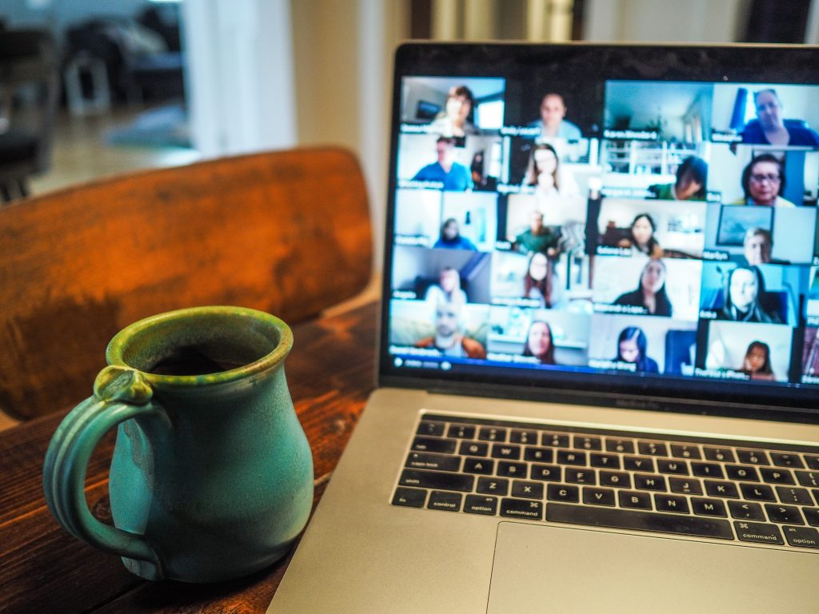
4. Monitorowanie pracy uczniów ułatwia utrzymanie dyscypliny podczas lekcji i zwiększa koncentrację dzieci na wykonywanych zadaniach.

Slide 6
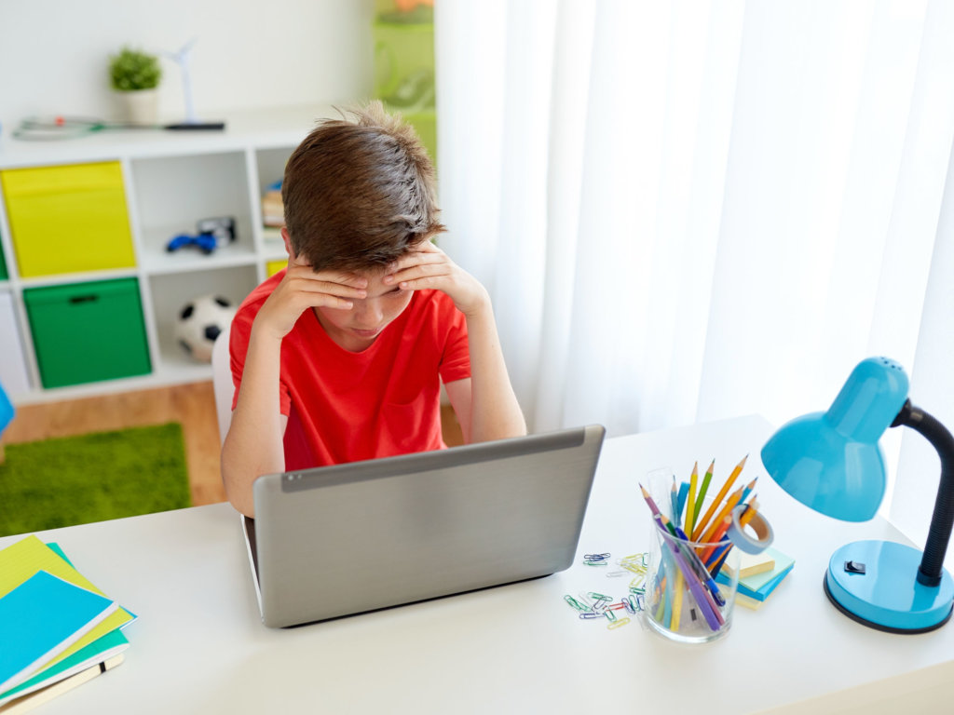
Jak możemy zachęcić uczniów do włączenia kamerki na lekcji?

Slide 7
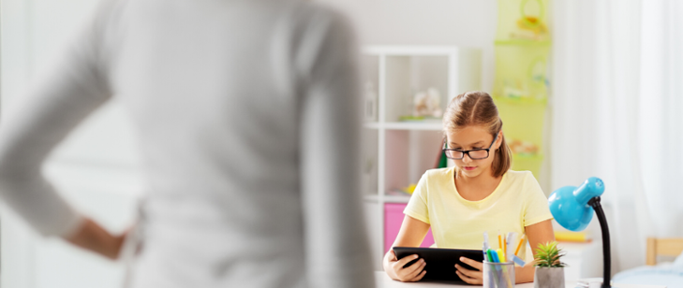
Jeżeli uczeń nie chce włączyć kamery podczas zajęć – zapytaj o przyczynę ☺

Slide 8
Zgłaszana trudność
Nie chcę, aby inni oglądali mój pokój oraz jego wyposażenie. Obawiam się również, że ktoś z rodziny będzie widoczny w tle.
Możliwe rozwiązanie
W aplikacji Teams można ustawić wirtualne tło.
Można też ustawić komputer tak, aby zasięg kamery obejmował tylko wybrany obszar pokoju.

Slide 9
Zgłaszana trudność
Mam za słaby Internet, abym mógł mieć
na stałe włączoną kamerkę.
Możliwe rozwiązanie
Uczeń może włączać co jakiś czas kamerkę, np. przy wykonywaniu ćwiczeń lub gdy chce coś powiedzieć.

Slide 10
Zgłaszana trudność
Nie lubię, gdy mnie ktoś obserwuje.
Chcę mieć poczucie prywatności.
Możliwe rozwiązanie
Wyjaśnij dziecku, że kontakt wzrokowy jest ważny
z punktu widzenia budowania i utrzymywania relacji z rówieśnikami i nauczycielami.

Slide 11
Zgłaszana trudność
Nie mam pewności, czy ktoś mnie nie
nagra podczas lekcji lub nie zrobi zdjęcia.
Możliwe rozwiązanie
Ustalenie z nauczycielami jasnych
zasad panujących na zdalnych lekcjach.

Slide 12
Zgłaszana trudność
Boję się, że kamera uchwyci moje niewłaściwe zachowanie i inni będą się ze mnie śmiać.
Możliwe rozwiązanie
Nauczyciel może ustalić z uczniami, że w takiej sytuacji wyłączy uczniowi kamerkę
lub napisze do niego prywatną wiadomość.

Slide 13
OBSERWUJ I REAGUJ!
Rodzicu, jeżeli zauważysz, że Twoje dziecko:
stresuje się przed zdalnymi lekcjami,
niechętnie w nich uczestniczy,
unika włączenia kamery oraz mikrofonu (nawet przy sprawdzaniu listy obecności),
nadmiernie denerwuje się, gdy jest „wywoływane” do odpowiedzi,
porozmawiaj z nim o powodach lęku i w razie potrzeby zgłoś się po pomoc do pedagoga lub psychologa szkolnego.
Pedagog i psycholodzy szkolni
Szkoła Podstawowa nr 4 w Sanoku

